Slide 1












Đạo đức
Chủ đề 1: Quý trọng thời gian
Bài 1: Quý trọng thời gian (tiết 1)
SGK/ trang 4

Slide 2
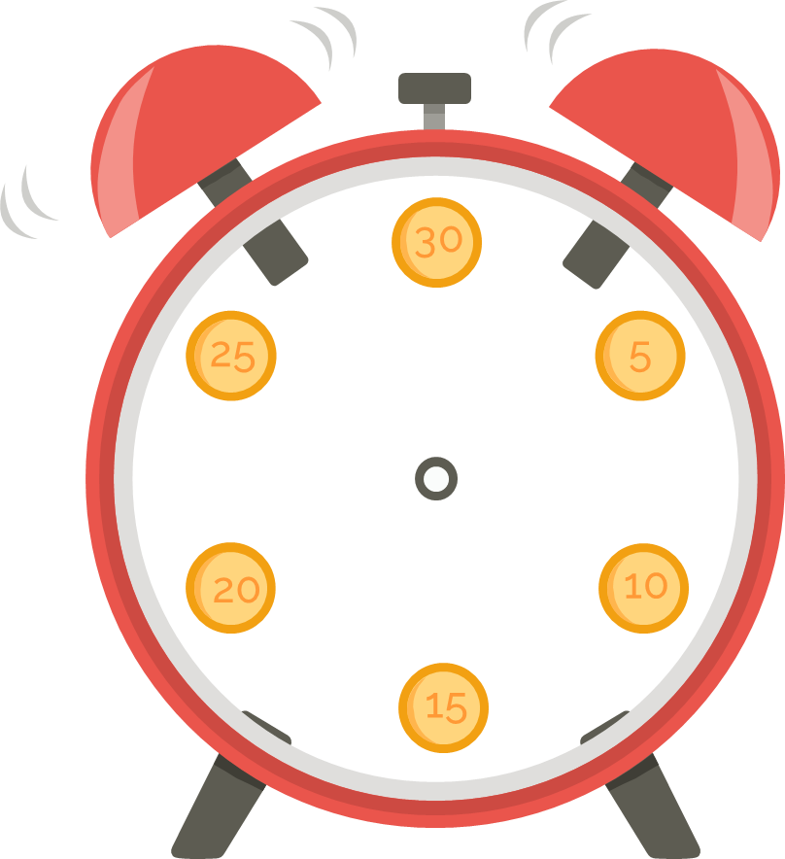


Khởi động

Slide 3

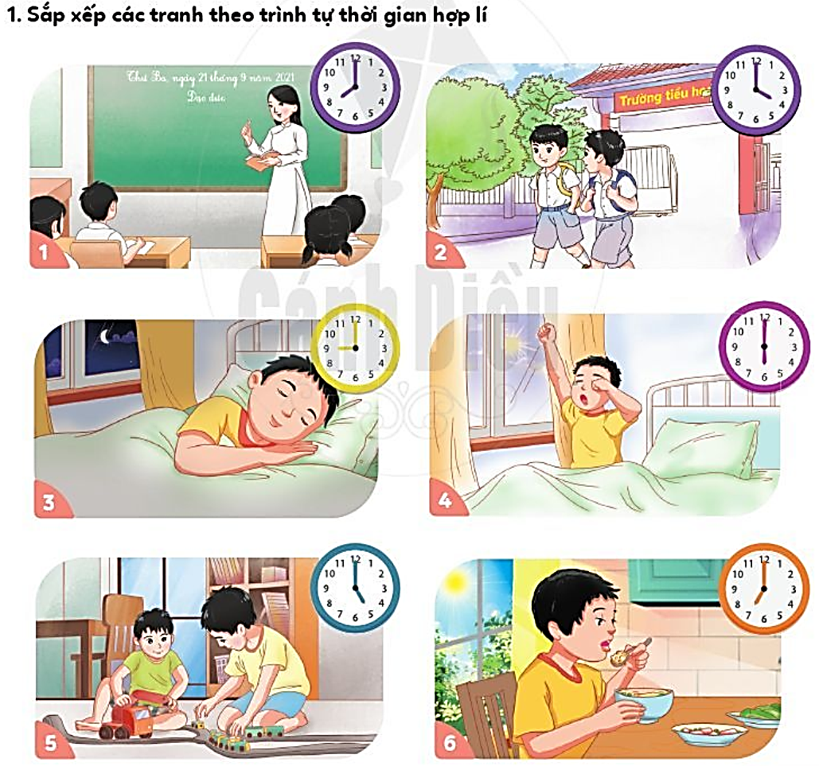
Hoạt động 1: Sắp xếp các tranh theo thứ tự hợp lí
THẢO LUẬN NHÓM 2

Slide 4
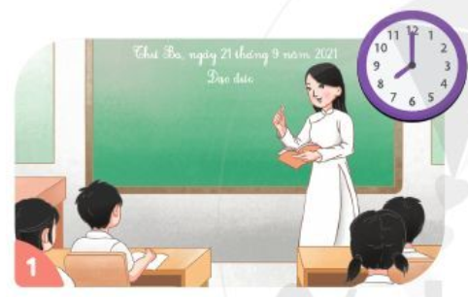
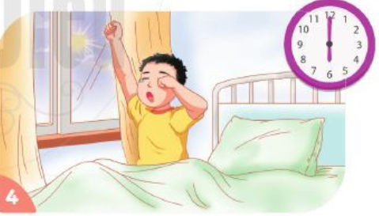
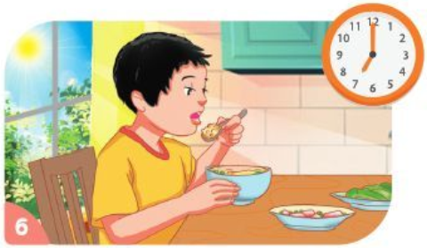
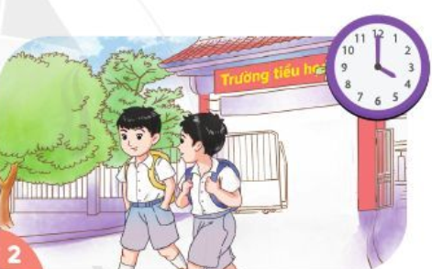
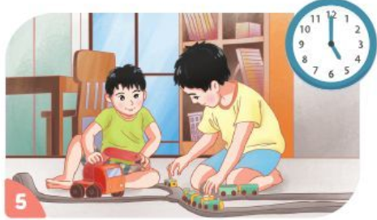
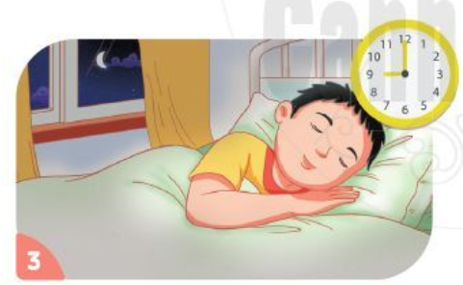
Hoạt động 1: Sắp xếp các tranh theo thứ tự hợp lí
6 giờ: thức dậy
7 giờ: ăn sáng
8 giờ: học tại trường
4 giờ chiều: đi học về
5 giờ chiều: chơi
9 giờ tối: đi ngủ

Slide 5
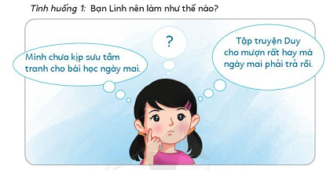
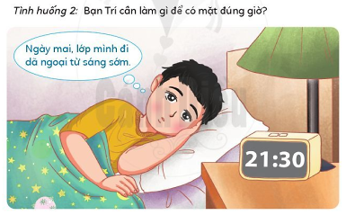
Hoạt động 2: Xử lí tình huống.
Bạn Linh chưa hoàn thành nhiệm vụ sưu tầm tranh cho bài ngày mai, chưa đọc xong truyện mượn của bạn Duy mà mai cần trả lại bạn truyện. Linh không biết phải làm thế nào?
Bạn Trí sẽ tham gia buổi dã ngoại cùng lớp từ sáng sớm. Bạn Trí không biết làm cách nào để có mặt đúng giờ. Theo em bạn cần làm thế nào để có mặt đúng giờ?

Slide 6
Hoạt động 2: Xử lí tình huống.
- Sưu tầm tranh cho bài học ngày mai trước.
- Nếu còn thời gian thì đọc truyện mượn bạn Duy.
- Nếu hết thời gian thì Linh mang truyện đến lớp và hỏi mượn Duy them 1 ngày nữa để đọc.

Slide 7
Hoạt động 2: Xử lí tình huống.
- Đi ngủ sớm, lấy chuông báo thức để thức dậy sớm để chuẩn bị.
- Chuẩn bị những thứ cần thiết cho chuyến dã ngoại trước khi đi ngủ. Đặt chuông báo thức để thức dậy đúng giờ.

Slide 8

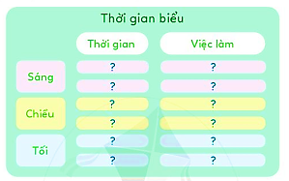
Hoạt động 1: Xây dựng thời gian biểu cho 1 ngày

Slide 9

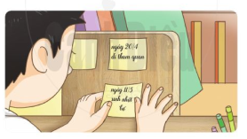
Hoạt động 2: Tạo góc ghi nhớ
1. Về nhà ghi lại những việc em cần làm và dán vào góc học tập.
2. Nhờ người thân chụp ảnh và gửi GV làm sản phẩm của hoạt động này.

Slide 10

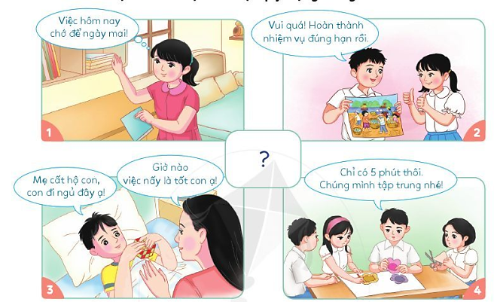
Hoạt động 2: Tìm hiểu một số biểu hiện của việc quý trọng thời gian
Em còn biết những biểu hiện của quý trọng thời gian nào khác?
+ Đi học đúng giờ.
+ Hoàn thành bài trước khi đến lớp.
+ Trong giờ học, tập trung làm bài cho kịp thời gian.
+ ...

Slide 11



Em học được gì từ bài này?

Slide 12
Chúc các con
chăm ngoan học giỏi

